Slide 1
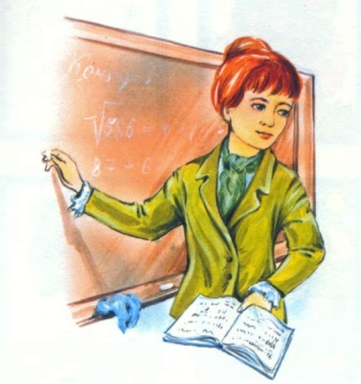
Мы верим, всё у нас получится,
Удачным будет этот день,
Преодолеем все мы трудности,
Лишь было бы учиться нам не лень.

Slide 2

Путешествие по стране
Морфемика

Slide 3



Морфемика
Приставка
ПРИСТАВКА
КОРЕНЬ
СУФФИКС
ОКОНЧАНИЕ

Slide 4

Семнадцатое февраля.
Классная работа.
Приставка.

Slide 5
Словарный диктант
Холодный, снежок, лед, морозный, кормушка, шапочка, варежка, сказочная,
в шубах, метель, на лыжах , саночки, кататься.
Проверка
Если нет ошибок – «5»
1-2 ошибки – «4»
3-5 ошибок – «3»
Больше 5 ошибок – «2»

Slide 6
Задачи урока:
- научиться выделять приставки в словах;
- научиться образовывать слова с помощью приставок;
- уметь определять значения приставок.

Slide 7
Подумай
Играть – поиграть , выиграть
Слушать – послушать, выслушать
Жёлтый – пожелтеть

Slide 8
Играть – поиграть, выиграть
Слушать – послушать, выслушать
Жёлтый – пожелтеть
Вывод: с помощью приставки образуются новые слова

Slide 9
Задание: образуйте новые слова при помощи указанных приставок
 | бить | бежать | клеить | нести | ходить
При-
От-
В-
За-

Slide 10
 | бить | бежать | клеить | нести | ходить
При- | прибить | прибежать | приклеить | принести | приходить
От- | отбить | отбежать | отклеить | отнести | отходить
В- | вбить | вбежать | вклеить | внести | входить
За- | забить | забежать | заклеить | занести | заходить

Slide 11
Обрати внимание!
Бабушка накормила меня вкусными пирожками.
На кормушке, которую я вчера повесил, весело чирикали воробышки.
добежал до дома, отплыл от берега, наехал на камень, внёс в дом, увидел у порога, зашёл за другом, скучает по другу, скучает подруга.

Slide 12
Обрати внимание!
Бабушка накормила меня вкусными пирожками.
На кормушке, которую я вчера повесил, весело чирикали воробышки.
Добежал до дома, отплыл от берега, наехал на камень, внёс в дом, увидел у порога, зашёл за другом, скучает по другу, скучает подруга.
Вывод: существительные могут употребляться с предлогами (скучать по другу) и с приставками (скучает подруга), глаголы — только с приставками (поскучать).

Slide 13
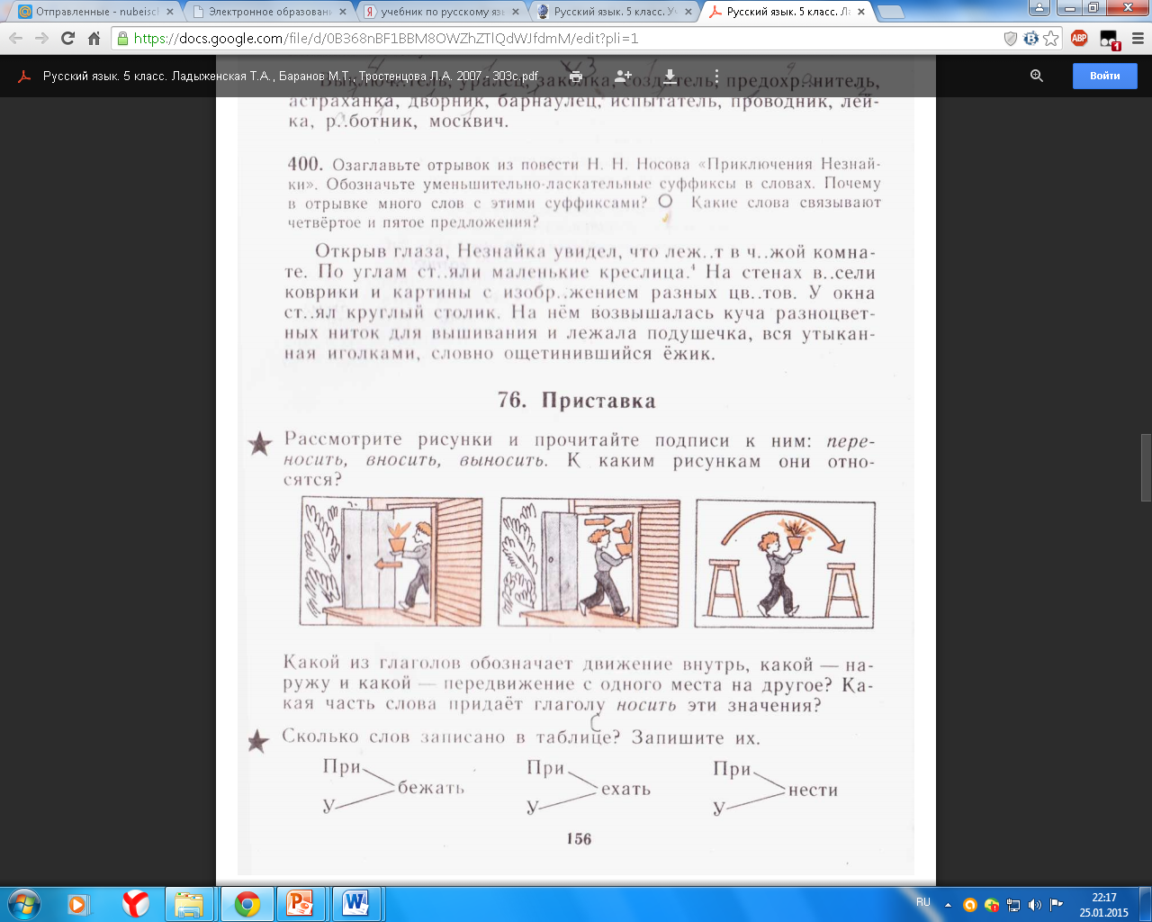
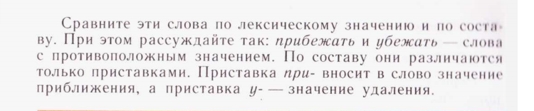
Подумай
Вывод: приставки придают словам какое-либо значение, следовательно, являются значимой частью слова.

Slide 14
Заполнить таблицу примерами с использованием орфографического словаря.
Приставки | Примеры | Предлоги | Примеры
В- — движение вперед, внутрь |  | В
ВЫ- — движение наружу |  | На
ПЕРЕ- — передвижение с места на место |  | По
ПРИ- — присоединение, приближение |  | За
У-, ОТ- — удаление |  | У
БЕЗ- (БЕС-) — отсутствие чего-либо |  | Без

Slide 15
Приставка – значимая часть слова, которая находится перед корнем и служит для образования новых слов.
при
став
к
а

Slide 16
Прочитайте внимательно текст, обратите внимание на приставки и суффиксы.
Вдруг зашипело вокруг, побежала по лесу поземка, загудел лес, и стало в нем темно, как вечером. Откуда ни возьмись, налетел ветер, деревья закачались, полетели сугробики с еловых лап, снег посыпал, завился, и началась пурга.

Slide 17
Вставьте пропущенные приставки и суффиксы.
Вдруг …шипело вокруг, …бежала по лесу позем..а, …гудел лес, и стало в нем темно, как вечером. Откуда ни возьмись, …летел ветер, деревья …качались, …летели сугроби..и с еловых лап, снег …сыпал, …вился, и началась пурга.

Slide 18
Слово о словах
Когда ты хочешь молвить слово,
Мой друг, подумай – не спеши.
Оно бывает то сурово,
То рождено теплом души.
Оно то жаворонком вьется,
То медью траурной поет.
Покуда слово сам не взвесишь,
Не выпускай его в полет.
Им можно радости прибавить
И радость людям отравить.
Им можно лед зимой расплавить
И камень в крошку раздолбить.
Оно одарит иль ограбит,
Пусть ненароком, пусть шутя.
Подумай, как бы им не ранить
Того, кто слушает тебя.
В. Солоухин
Задание: выпишите в тетрадь глаголы с приставками и графически обозначьте приставки.

Slide 19
Проверка
Подумай, взвесишь, выпускай, прибавить, отравить, расплавить, раздолбить, одарит, ограбит, подумай.
Если слово есть, приставка обозначена правильно, пишем цифру - 2
Слово есть, но приставка обозначена неправильно, ставим цифру - 1
Если слова нет или выписан не глагол, то пишем - 0
Сложите числа
17-20 – оценка «5»
13-16 - оценка «4»
8 – 12 – оценка «3»
0-7 – оценка «2»

Slide 20
И напоследок…
- Оцените итоги работы на уроке, дополняя предложения:
Мне удалось …
Я узнал, что …
Мне понравилось …
Я могу похвалить себя за …
Мне было трудно …

Slide 21
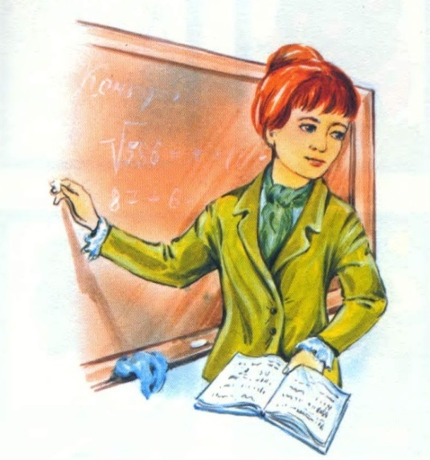

Молодцы!
Вы очень хорошо поработали !!!

